Slide 1
3. tapaaminen Tiedonkäsitykset + tutkimusanalyysi jatkuu
KTKP040 Tieteellinen tieto ja ajattelu
Opehuone 6 / 20.4.2026

Slide 2
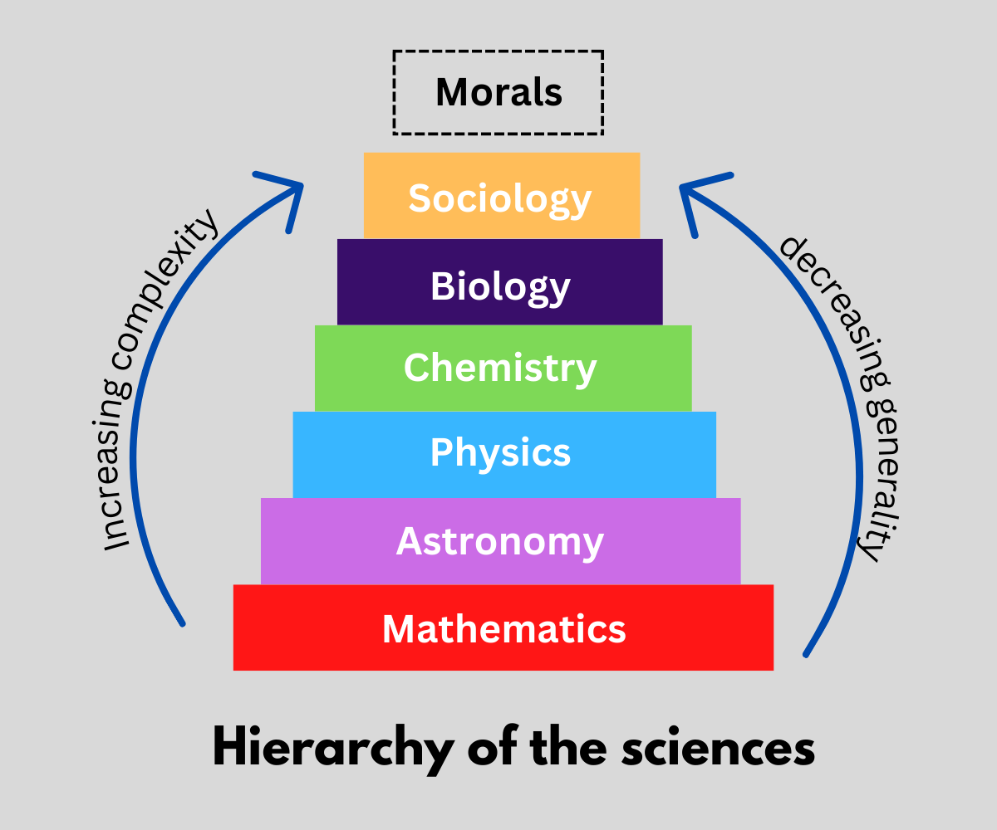
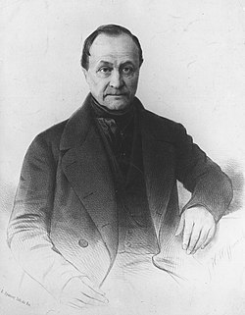
Tieteiden hierarkia
Tunnistin, että yhteiskunnan ymmärtäminen on kaikkein vaativin tieteellinen ongelma. Nimesin sitä tutkivan tieteenalan sosiologiaksi.
Järjestin 1854 muut tieteenalat hierarkkiseen järjestykseen sen mukaan, miten ne riippuvat alemmista aloista ja miten monimutkaisia kokonaisuuksia ne kuvaavat.
Asettaudutaan tilaan Auguste Comten hierarkian mukaisesti

Slide 3
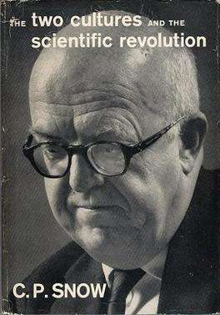
Kaksi kulttuuria
Snow, C. P. (1998). Kaksi kulttuuria. Helsinki: Terra Cognita.
(alkuteos The Two Cultures 1963)
Pidin v. 1959 vaikutusvaltaisen puheen, jonka koostin kirjaksi. Kuvaan siinä, miten koko länsimainen älymystö jakautuu kahteen kulttuuriin – luonnontieteisiin ja kirjallisuusintellektuelleihin.
He eivät lainkaan ymmärrä toisiaan. Pelkään, että se estää ihmisiä ratkaisemasta maailman ongelmia.
Jakaudutaan Charles Snow’n kuvaamiin kahteen kulttuuriin.

Slide 4
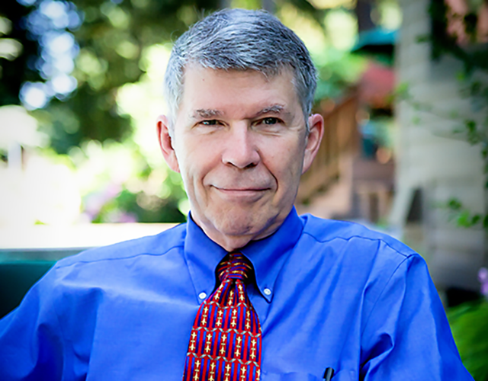
Tieteenalojen sisältöjen kolmiulotteinen luokittelu
Biglan, A. (1973). The characteristics of subject matter in academic areas. Journal of Applied Psychology 57, 195–203.
Minä olin postdocina Washingtonin yliopistossa, kun haastattelin tutkijoita siitä miten he näkevät tutkimuskohteensa sijoittuvan näille akseleille. Tuloksista syntyi tällainen paperi, jonka avulla esimerkiksi koulutuksen riittävää monialaisuutta perustellaan.
 | Kova |  | Pehmeä
 | Elollinen | Eloton | Elollinen | Eloton
Puhdas | Biologia | Matematiikka, fysiikka, kemia | Psykologia, sosiologia, yhteiskuntaoppi | Kielitiede, kirjallisuus, filosofia, historia
Soveltava | Lääketiede, psykiatria, maataloustiede | Insinöörialat, tietotekniikka | Kasvatus, ohjaus, taiteet | Markkinointi, journalismi, lakitiede, taloustiede
Jakaudutaan tilaan Anthony Biglanin kuvaaman jaottelun mukaisesti.
(2 ulottuvuutta – kova/pehmeä ja elollinen/eloton riittänee)

Slide 5
Nyt sinut on lajiteltu kolmella eri tavalla.
Minkä uuden ajatuksen sait omasta oppiaineestasi tai muista peruskoulun / lukion oppiaineista (tästä tai luennon pohjalta)

Slide 6

Tiedonkäsityksistä
Koitetaan vielä hahmotella rinnakkain kasvatustieteen ja omien tieteenalojemme tiedonkäsityksiä!

Slide 7
Rinnastusta
Mitä sinä täyttäisit taulukkoon?
https://edumap.jyu.fi/ + ChatGPT:ltä on kysytty myös
 | Kasvatustiede | (minun tieteenalani)
Tutkimuksen kohde | Kasvatus ja kasvu, koulutus ja koulu, opetus ja oppiminen
Tutkimuksen näkökulma | Kasvatustiede peräänkuuluttaa kasvatuksen päämäärää ja sen tutkimuskohteiden suhdetta ja vaikutuksia tuohon päämäärään.
Olettamuksia ja yleistyksiä | Ihminen on jatkuvasti oppiva ja kehittyvä olento. Kasvatus ja oppiminen ovat sosiaaliseen ja kulttuuriseen kontekstiin sidonnaisia. Ihmisen toimintaa voidaan ymmärtää, muttei aina mitata. Kasvatustieteen tutkimusten tieto on tarkoitettu ohjaamaan ja muokkaamaan kasvatuksen käytänteitä.

Slide 8
Tutkimusanalyysi kutsuu
Siirrytään työskentelemään tutkimusanalyysiryhmissä.
Seuraavilla dioilla ehdotuksia, miten lähestyä tutkailtavaa väikkäriä

Slide 9
Hahmotelkaa valitsemaanne väikkäriä…
Kasvatustieteen kartan avulla:
Mihin laajemmista kasvatustieteistä tutkimus voisi kuulua?
Mitä kasvatustieteen osa-alueen näkemystä tai monitieteistä aluetta se voisi edustaa?
Mitkä kasvatustieteen pääkäsitteistä ovat keskeisiä tutkimuksessa?
Tutkimuksen rakennetta tutkaillen:
Löydetäänkö kohdat, joissa kuvaillaan tausta – tutkimusongelma – aineiston hankkimisen tapa – aineisto – aineiston analysoimisen tapa – tulokset – pohdinta?
Missä kohtaa tutkimusta puhutaan laajoista ilmiöistä ja missä spesifeistä, pienistä yksityiskohdista?
Missä, jos missään, kuvaillaan…
Millainen on tutkimuksen tiedonkäsitys tai ymmärrys luotettavasta tiedosta
Tutkimuksen eettisiä kysymyksiä

Slide 10
Hahmotelma tutkimusjulkaisun rakenteesta
1
1. Aloitus – mitä jo tiedetään aiheesta?
2
2. Mitä ei vielä tiedetä? Mikä on ”aukko”, jonka tutkimus täyttää?
3
3. Millä tavoin kysymykseen aiotaan vastata?
4. Mitä oikeastaan tehtiin?
4
5. Millaisia tuloksia saatiin?
5
6. Miten tuloksien pohjalta voi täyttää aukon?
6
7. Miten tästä jatketaan eteenpäin ja miten tämä yhdistyy alkuperäisiin tietoihimme?
Mukaillen https://blog.wordvice.com/seminar-how-to-write-an-effective-research-paper/
7

Slide 11
Tuotos ja esitys
Te ryhmässä vertaisarvioitte toisen ryhmän tuotoksen. Tutustu tuotokseen ajoissa jo ennen esityskertaa. Kirjataan vertaisarviot opehuoneessa 4.5.
Tuotos
Esitys
Laatikaa tutkimuksesta lyhyt max. 200 sanan tiivistelmä, josta käy ilmi työn aihe, tutkimustehtävä, siinä hyödynnetyt menetelmät sekä työn tulokset.
Kenelle tutkimuksen tulokset ovat merkittäviä? Mikä on työn kohderyhmä?
Laatikaa työstä kohderyhmälle sopiva, mielenkiinnon herättävä tuotos, josta kohderyhmä saa heille tärkeää tietoa tutkimuksesta.
Tuotos voi olla esim. somevideo, lyhyt teksti ammattilehdessä, sarjakuva/kuvasarja, nauhoitettu keskustelu, …
Palauttakaa tiivistelmä ja tuotos (tai linkki siihen) peda.netin ryhmäpalautuskansioon (Sovitaan DL viikolta 18)
Valmistelkaa tutkimuksesta 10 minuutin esitys opehuoneeseen 4.5.
Tutkimusta esitellään vähän tarkemmin kuin tiivistelmässä. Kuvailkaa tutkimuksen rakennetta, siinä käytettyä argumentaatiota ja tutkimusmenetelmiä, tutkimuksen eettisiä ratkaisuja sekä tietty tutkimuskysymys ja tutkimuksen tulokset.
Esityksen sisältö arvioidaan.

Slide 12
Luettavaa / katsottavaa tutkimusanalyysiä varten
Lue sivut 63-105 kirjasta Ronkainen, S., Pehkonen, L., Lindblom-Ylänne, S., & Paavilainen, E. (2020). Tutkimuksen voimasanat. Sanoma Pro.
Luku 4 Tutkimuksen asetelmallisuus ja tutkijan asemia (pdf peda.netissä)
5 Laadullisuus ja määrällisyys ihmistieteissä s. 63-105
TAI vaihtoehto: vastaavia tekstejä Tietoarkiston verkkokäsikirjasta https://www.fsd.tuni.fi/fi/palvelut/menetelmaopetus/
Katso Luennot 3 (Määrällinen tutkimus, Minna Torppa) & 4 (Laadullinen tutkimus, Marleena Mustola)

